Slide 1
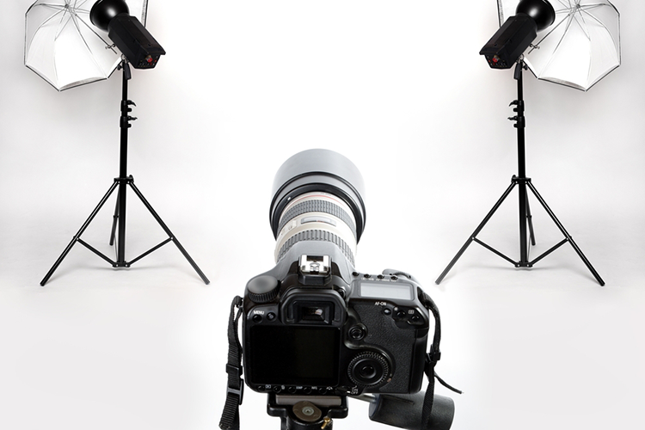

UN SHOOTING PHOTO pour révéler votre plus beau portrait
.
Vous n'avez jamais poser devant un objectif ? Aucun soucis, Laurence saura vous mettre à l'aise et vous conseiller.
Votre portrait sera accentué sur votre regard et votre sourire.
Tarif KhépriSanté
5 photos numériques en NB ou couleurs : 50 €
Photo supplémentaire : 10 €
Mob 0645303316

